Slide 1
Лекция 2.1: Программирование (Python)
Курс «Модели и методы интеллектуального анализа данных», УрГУПС, 2020

Slide 2
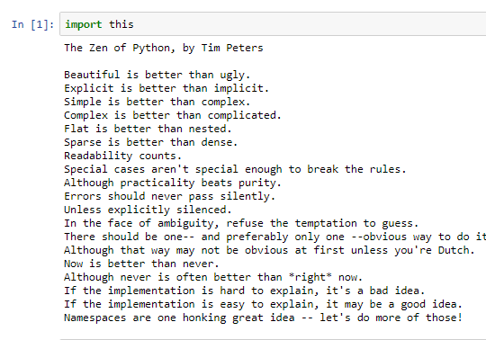
Дзэн Python

Slide 3
Источники
Python
Anaconda
Numpy
Pandas
Matplotlib
Sklearn
Tensorflow
Keras
Deeppavlov

Slide 4

Jupiter

Slide 5
Текстовый редактор atom

Slide 6
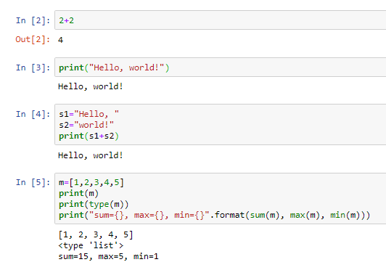
Основные структуры данных

Slide 7
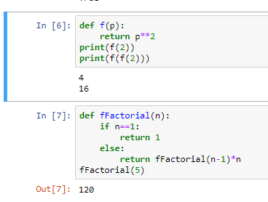
Функции

Slide 8
Лямбда-функция

Slide 9
В python все - объекты

Slide 10
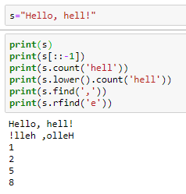
Строки

Slide 11
Списки

Slide 12
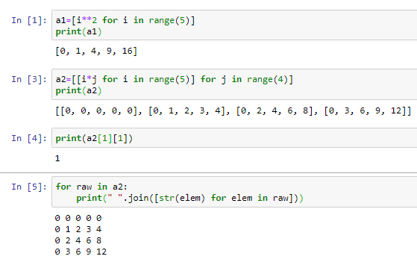
Многомерные массивы (вложенные списки)

Slide 13
Множества

Slide 14
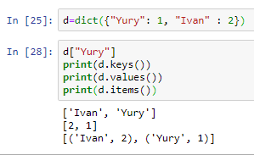
Словарь

Slide 15
Словарь collections.Counter

Slide 16
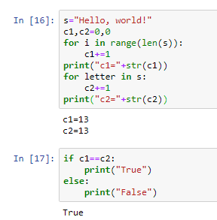
Условный оператор

Slide 17
Цикл for

Slide 18
Цикл while

Slide 19
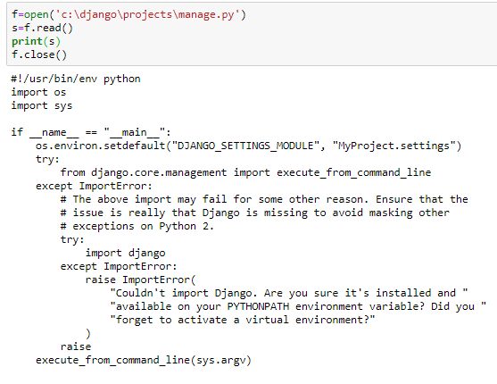
Работа с файлами

Slide 20
Импорт библиотек

Slide 21
Ресурсы
Pythontutor
stepik

Slide 22

The end

